Slide 1

Název školy: Základní škola a Mateřská škola Budíškovice
Autor: Mgr. Petra Andělová
Název : VY_32_INOVACE_2A_09_Let´s go shopping
Téma: Názvy potravin, nápojů, rozhovor při nakupování
Číslo projektu: CZ.1.07/1.4.00/21.3022

Slide 2
Anotace
Ročník | 3.
Druh materiálu | Prezentace pro interaktivní tabuli
Pomůcky | Fixy na tabuli
Cíl (inovace) | Podporuje aktivní zopakování učiva s využitím interaktivní tabule
Metodické pokyny | Viz poznámky u jednotlivých snímků

Slide 3
Let´s go shopping!

Slide 4

What is it?
a r_ll
ha_
ch_ es_
_re_d
an e_g
b_tte_
yo_hu_t
Notes:
Žáci doplňují písmena do názvů potravin a nápojů, připojují k obrázkům.

Slide 5



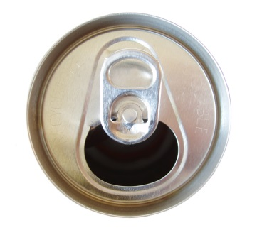
What is it?
a c_ke
mi_k
c_ffe_
_ea
_at_r
j_ic_
Notes:
Žáci doplňují písmena do názvů potravin a nápojů, připojují k obrázkům.

Slide 6
Let´s go shopping!
Good morning!
Good morning!
I need ______, please.
Here you are!
Thank you.
Good bye!
Notes:
Žáci utvoří rozhovor při nakupování. Následně předvádějí rozhovor a obměňují ho.

Slide 7
Let´s go shopping!
Good morning!
I need some bread, please.
Thank you.
_____________ !
_____________ .
Notes:
Doplň rozhovor.

Slide 8
Let´s go shopping!
______________ !
______ some _______, please.
______________.
Good morning!
Here you are.
Notes:
Doplň rozhovor.

Slide 9
Ilustrace: www.office.microsoft.com
Citace

